Slide 1
إلتهاب المفاصل
GENS 133

Slide 2
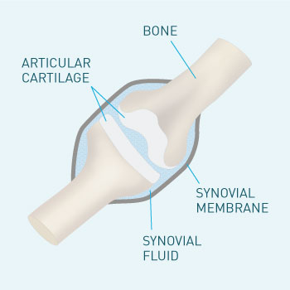
بناء المفصل
Source: https://gmb.io/joint-noises/

Slide 3
أمراض إلتهاب المفاصل
إلتهاب المفاصل قد يكون له عدة أسباب
بسبب مرض فيروسي أو بكتيري
إلتهاب المفاصل المستمر لسبب ما قد يؤدي إلى هجوم جهاز المناعة على المفاصل دون تمييز أنها جزء من الجسم فيؤدي ذلك مع الوفت إلى ذوبانها ودمارها
تراكم لحامض اليوريك على المفاصل بسبب عدم قدرة الجسم على التخلص من حامض اليوريك يؤدي إلى الألم وإاتهابات في المفاصل

Slide 4
أمراض المفاصل
أسباب أمراض إلتهاب المفاصل
السمنة
الوزن الزائد يؤدي إلى حمل زائد على المفاصل التي تتحمل الوزن كالركب، الحوض وكاحل القدم
يؤدي ذلك إلى إلتهاب المفاصل ومع الوقت ذوبانها
إصابة مباشرة أدى إلى خراب في المفصل وإلتهابه وكان له تبعات بسبب عدم العلاج السريع
كالإصابات الرياضية

Slide 5
العلاج
العلاج يمكن فقط في البدايات
ولكن إن حصل ذوبان أو خدوش أو غيرها فإنه لا يمكن إصلاحه فقط محاولة منع حصول خراب أكثر
في حالة إلتهاب المفاصل بسبب السمنة فيجب تخفيف الوزن
بشكل عام يجب تقوية العضلات المحيطة بالمفصل الملتهب لتخفيف العبء عنها
الإلتزام بإرشادات المختص

Slide 6
التغذية والحركة
التغذية
تناول الأغذية التي تخفف من الإلتهابات
الخضار والفواكه
الأسماك
التركيز على الدهون النباتية
تجنب والتقليل من الأغذية التي تحفز الإلتهابات
الوجبات السريعة
المشروبات المصنعة والغازية
الحلويات
المقالي

Slide 7
الحركة
إن الخمول يسرع من دمار المفصل لذا وبطريقة علمية ومدروسة يمكن الحد من ألآم المفاصل وممكن أيضا الشعور بالتحسن
يجب العمل على تقوية العضلات حول المفصل الملتعب لتخفيف العبء عليه إن كان مفصل يتحمل وزن كمفصل الحوض، الركبة، وكاحل القدم
تجنب الجلوس لفترات طويلةدون حركة
تجنب عمل الحركات التي تشعر بالألم في المفصل

